Slide 1
Презентация проекта по дисциплине «Учебная практика»
ФГБОУ ВО «Кемеровский государственный университет»
Кафедра ЮНЕСКО по информационным вычислительным технологиям
По теме:
«Инструменты анализа производительности программ C++»
Работу выполнили: студенты КемГУ
Царикова Дарья
Андрющенко Иван

Slide 2
Введение
Сегодня вы поближе познакомитесь с несколькими инструментами «быстрого» анализа производительности программ C++, или узнаете о них;
Разберём что это, для чего нужно;
Увидите результаты нашей практической деятельности.

Slide 3

Цели проекта:
Создать рабочее приложение используя ПО для анализа
производительности программ на языке С++.

Slide 4

Задачи проекта
Закрепить понимание основных принципов командной работы;
Создать рабочее ПО;
Проанализировать тематику работы;

Slide 5
Календарный план-график
25.02.2021 | 11.03.2021 | 25.03.2021 | 8.04.2021 | 22.04.2021 | 6.05.2021 | 31.05.2021 | 11.06.2021
Описание, Календарный план-график | Базовые операции. Упрощённый интерфейс | Добавление возможности решать слау | Усложнение функционала | Проведение анализа производительности | Проведение тестов функционала | Формирование отчёта, подготовка презентации | Защита работы

Slide 6
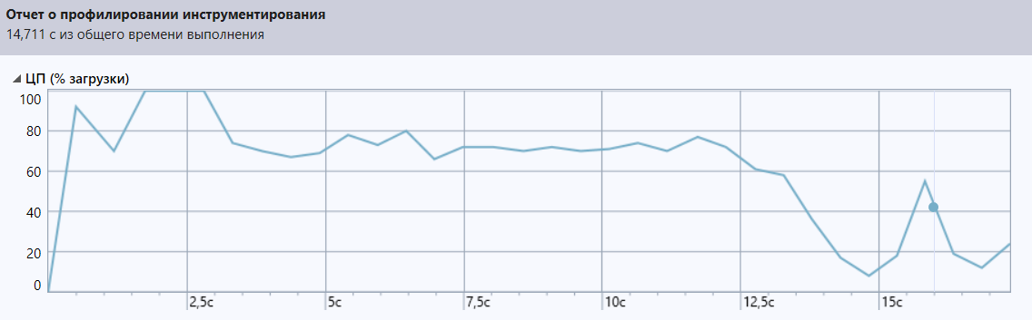
Программное обеспечение: Visual Studio 2019
Ниже представлен отчёт по приложению Калькулятор:
А) С точки зрения инструментирования

Slide 7
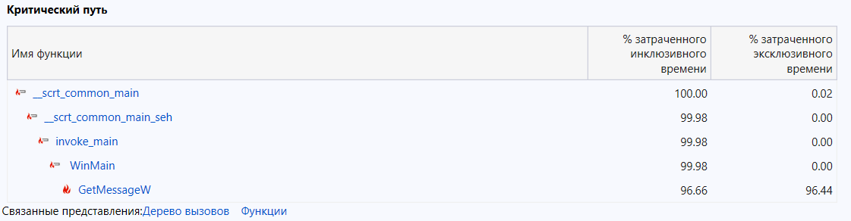
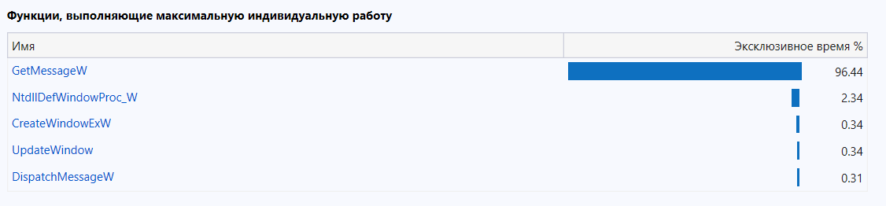

Slide 8
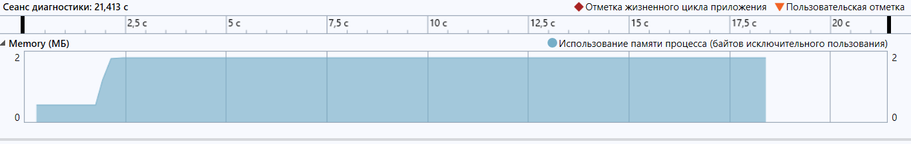
Б) С точки зрения использования памяти

Slide 9
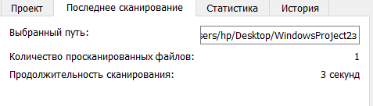
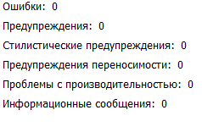
Программное обеспечение: Cppcheck 2.3
Ниже представлена статистика производительности проектного приложения

Slide 10
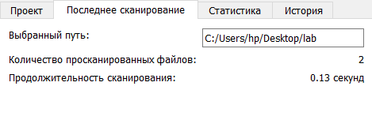
Ниже представлена проверка сданных лабораторных работ этого семестра.
Приводятся из-за того, что на их основе строился код приложения.

Slide 11
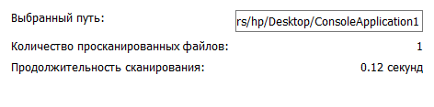
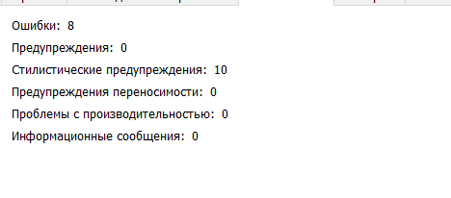
Ниже приведена результаты неотлаженной функции решения Системы линейных алгебраических уравнений.

Slide 12
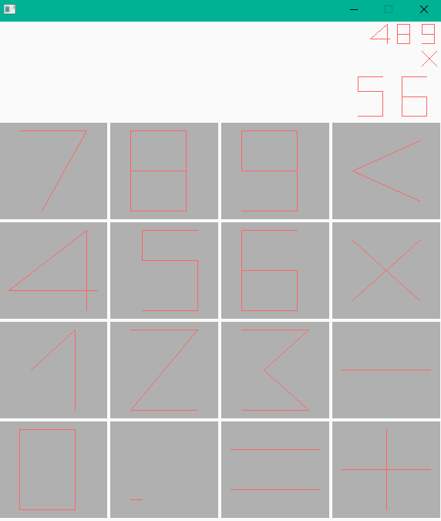
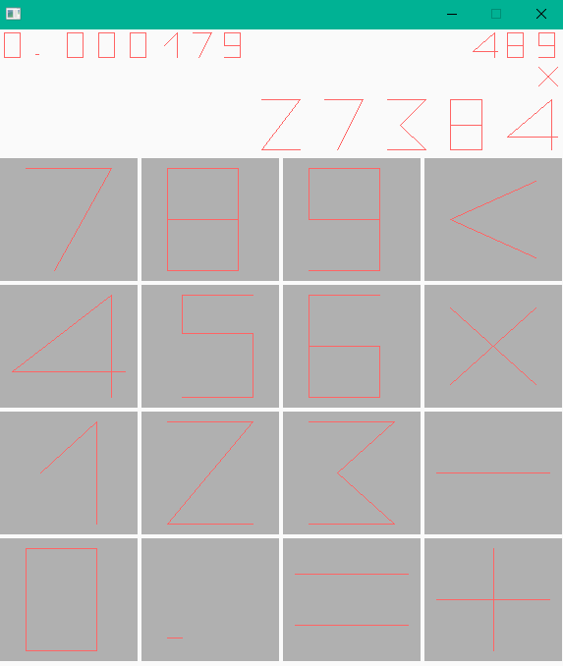
Ниже представлен один из результатов нашей работы

Slide 13
Сделаем выводы:
Время обработки исходного кода зависит от: веса файла с кодом, количества файлов исходного кода, того какой раз запускается анализодного и того же файла.
Программный код может работать корректно, если отсутствуют грубые нарушения логики языка C++.
Если сравнивать среду разработки Visual studio 2019 и ПО анализа производительности CppCheck 2.3, то первая более низкого уровня доступа к программного кода. К тому же используется запуск кода и тест в процессе работы приложения. Данная функция позволяет произвести более точный анализ.
Также из плюсов среды разработки является формирование наглядного отчёта.

Slide 14
Удалось реализовать:
Полностью удалось реализовать цели связанные с теоретической частью исследования;
Удалось реализовать не одно, а 2 приложения калькулятор;
Не удалось реализовать:
Не удалось реализовать функции матричного вычисления и решения СЛАУ

Slide 15
Список используемой литературы:
http://cppcheck.sourceforge.net/
https://eax.me/c-static-analysis/
https://scan.coverity.com/
https://docs.microsoft.com/ru-ru/cpp/windows/walkthrough-creating-
windows-desktop-applications-cpp?view=msvc-
160&viewFallbackFrom=vs-2019
https://docs.microsoft.com/ru-ru/visualstudio/profiling/profiling-
feature-tour?view=vs-2019

Slide 16
Спасибо за внимание!

